Slide 1
为什么要研究排序算法
--结构化数据表查找问题

Slide 2

为什么要研究排序算法--结构化数据表查找问题
(1)什么是排序问题?
排序问题
对一组对象按照某种规则进行有序排列。通常是把一组对象整理成按关键字递增(或递减)的排列，关键字是指对象的一个用于排序的特性。
例如：
对一组“人” ，按“年龄”或“身高” 排序；
对一组“商品”，按“价格” 排序；
对一组“网页”，按“重要度” 排序；
对一组“词汇”，按“首字母”字典序排序。
… …

Slide 3
为什么要研究排序算法--结构化数据表查找问题
(2)为什么要研究排序问题?
结构化数据表的查找问题
查找成绩为80分的所有同学?
未排序
学号 | 姓名 | 成绩
120300101 | 李鹏 | 88
120300105 | 张伟 | 66
120300107 | 闫宁 | 95
120300102 | 王刚 | 79
120300103 | 李宁 | 94
120300106 | 徐月 | 85
120300108 | 杜岩 | 44
120300104 | 赵凯 | 69
120300109 | 江海 | 77
120300110 | 周峰 | 73
【算法A：未排序数据查找算法】
Start of algorithm
Step 1. 从数据表的第1条记录开始，直到其最后一条记录为止，读取每一条记录，做Step 2。
Step 2. 对每一条记录，判断成绩是否等于给定的分数：如果是，则输出；如果不是，则不输出。
End of algorithm
数据表记录数: n
算法效率：读取并处理所有记录，即n条记录

Slide 4
为什么要研究排序算法--结构化数据表查找问题
(2)为什么要研究排序问题?
结构化数据表的查找与统计需要排序
查找成绩为80分的所有同学?
已排序
【算法B：已排序数据查找算法（降序）】
Start of algorithm
Step 1. 从数据表的第1条记录开始，直到其最后一条记录为止，读取每一条记录，做Step 2和Step 3步。
Step 2. 对每一条记录，判断成绩是否等于给定的分数：如果等于，则输出；如果不等于，则不输出。
Step 3. 判断该条记录的成绩是否小于给定的分数：如果不是，则继续；否则，退出循环，算法结束。
End of algorithm
学号 | 姓名 | 成绩
120300107 | 闫宁 | 95
120300103 | 李宁 | 94
120300101 | 李鹏 | 88
120300106 | 徐月 | 85
120300102 | 王刚 | 79
120300109 | 江海 | 77
120300110 | 周峰 | 73
120300104 | 赵凯 | 69
120300105 | 张伟 | 66
120300108 | 杜岩 | 44
数据表记录数: n
算法效率：读取并处理部分记录，即<=n条记录

Slide 5
为什么要研究排序算法--结构化数据表查找问题
(2)为什么要研究排序问题?
结构化数据表的查找与统计需要排序
查找成绩为80分的所有同学?
【算法C：已排序数据查找算法（降序）】
Start of algorithm
Step 1. 假设数据表的最大记录数是n，待查询区间的起始记录位置Start为1，终止记录位置Finish为n；
Step 2. 计算中间记录位置I=(Start+Finish)/2，读取第I条记录。
Step 3. 判断第I条记录成绩是否大于给定查找分数：
(1)如果是小于，调整Finish = I-1, 如果Start >Finish则结束，否则继续做Step 2；(2)如果是大于，调整Start = I+1，如果Start>Finish则结束，否则继续做Step 2；(3)如果是等于，则输出，继续读取I周围所有的成绩与给定查找条件相等的记录并输出，直到所有相等记录查询输出完毕则算法结束。
End of algorithm
已排序
学号 | 姓名 | 成绩
120300107 | 闫宁 | 95
120300103 | 李宁 | 94
120300101 | 李鹏 | 88
120300106 | 徐月 | 85
120300102 | 王刚 | 79
120300109 | 江海 | 77
120300110 | 周峰 | 73
120300104 | 赵凯 | 69
120300105 | 张伟 | 66
120300108 | 杜岩 | 44
数据表记录数: n
算法效率：除极端情况外读取并处理<=n/2条记录

Slide 6
为什么要研究排序算法--结构化数据表查找问题
(2)为什么要研究排序问题?
结构化数据表的查找与统计需要排序
学号 | 姓名 | 成绩
120300107 | 闫宁 | 95
120300103 | 李宁 | 94
120300101 | 李鹏 | 88
120300106 | 徐月 | 85
120300102 | 王刚 | 79
120300109 | 江海 | 77
120300110 | 周峰 | 73
120300104 | 赵凯 | 69
120300105 | 张伟 | 66
120300108 | 杜岩 | 44
???
学号 | 姓名 | 成绩
120300101 | 李鹏 | 88
120300105 | 张伟 | 66
120300107 | 闫宁 | 95
120300102 | 王刚 | 79
120300103 | 李宁 | 94
120300106 | 徐月 | 85
120300108 | 杜岩 | 44
120300104 | 赵凯 | 69
120300109 | 江海 | 77
120300110 | 周峰 | 73
统计各个分数段的人数
算法效率：需要读取并处理???条记录才能完成呢？

Slide 7
为什么要研究排序算法--结构化数据表查找问题
(3)小结?
结构化数据表的查找与统计需要排序
学号 | 姓名 | 成绩
120300107 | 闫宁 | 95
120300103 | 李宁 | 94
120300101 | 李鹏 | 88
120300106 | 徐月 | 85
120300102 | 王刚 | 79
120300109 | 江海 | 77
120300110 | 周峰 | 73
120300104 | 赵凯 | 69
120300105 | 张伟 | 66
120300108 | 杜岩 | 44
???
学号 | 姓名 | 成绩
120300101 | 李鹏 | 88
120300105 | 张伟 | 66
120300107 | 闫宁 | 95
120300102 | 王刚 | 79
120300103 | 李宁 | 94
120300106 | 徐月 | 85
120300108 | 杜岩 | 44
120300104 | 赵凯 | 69
120300109 | 江海 | 77
120300110 | 周峰 | 73
排序算法是计算学科中很重要的算法
统计各个分数段的人数
统计每个同学的平均分数
统计每门课的平均分数
当对数据集合需要多遍处理时，先排序-好
排序算法是很多复杂算法的基础
算法效率：需要读取并处理???条记录才能完成呢？

Slide 8
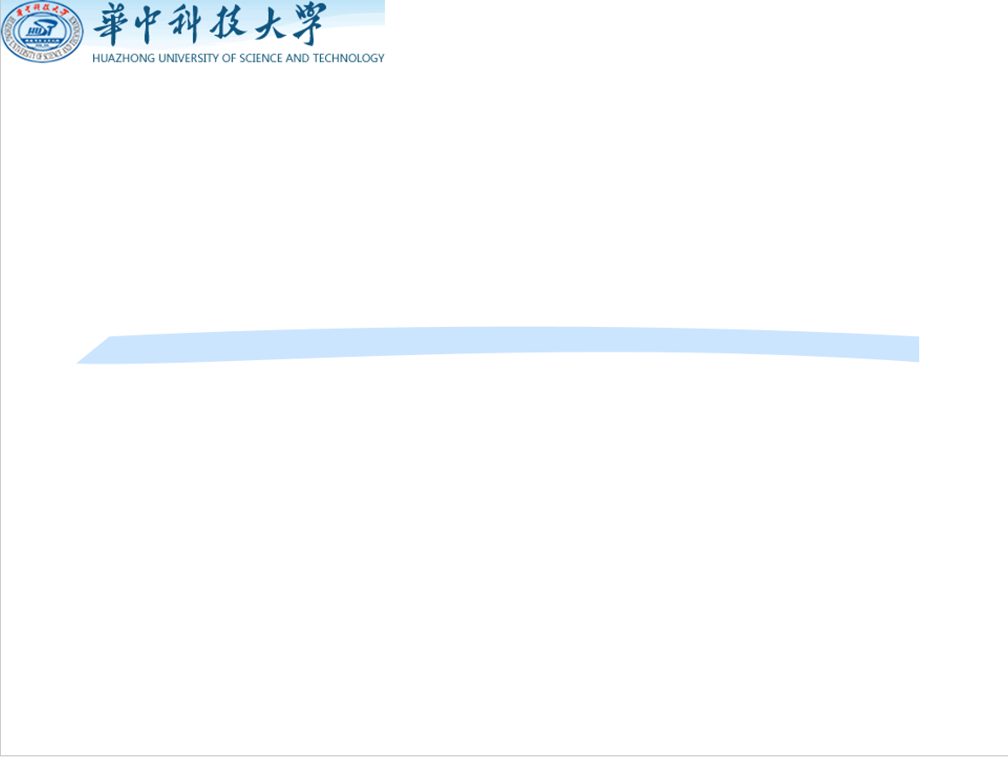
为什么要研究排序算法
--非结构化的数据文档查找问题

Slide 9
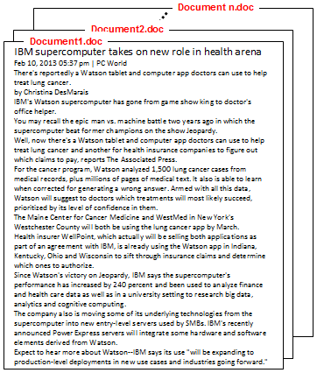
为什么要研究排序算法---非结构化的数据文档查找问题
(1)非结构化数据(文档)的查找问题?
关键词查询
包含<关键词>的文档是哪一个? 有多少个?
怎样找?
怎样快速地找?
怎样按照关键词找到相应的文档呢?

Slide 10
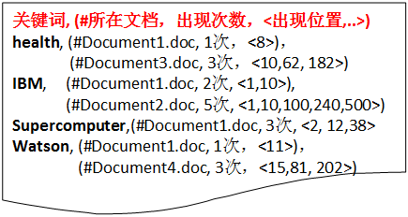
为什么要研究排序算法--非结构化的数据文档查找问题
(2)索引与倒排索引--需要排序?
正排：一个文档包含了哪些词汇?
#Doc1, { Word1,Word2,… }
倒排：一个词汇包含在哪些文档中
Word1, { #Doc1, #Doc2, … }
怎样建立索引?
查找文档
关键词查询
关键词索引表---倒排索引
对所有文档建立
怎样利用索引快速地找?
怎样按照关键词找到相应的文档呢?
排序 or 不排序?

Slide 11
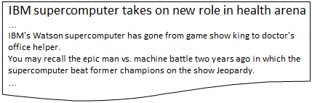
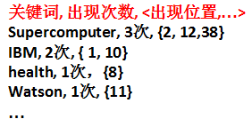
为什么要研究排序算法--非结构化的数据文档查找问题
(3)关键词的提取--需要排序?
如何确定一篇文档中的关键词：
统计每个词出现的频率，按词频从高到低排序，top n个词作为关键词
如何快速从字典中找到关键词？字典排序
文档
哪些是关键词?
排序 or 不排序?
能否自动找出文档中的关键词?
关键词索引表---倒排索引
Notes:
如何确定一篇文档中的关键词：
统计每个词出现的频率，按词频从高到低排序，top n个词作为关键词
如何快速从字典中找到关键词？字典排序

Slide 12
为什么要研究排序算法--非结构化的数据文档查找问题
(4)小结?
非结构化数据(文档)的查找与搜索也需要排序
文档
哪些是关键词呢?
查找文档
关键词查询
关键词索引表---倒排索引
对所有文档建立
怎样按照关键词找到相应的文档呢?
怎样快速找到关键词呢?

Slide 13
为什么要研究排序算法--非结构化的数据文档查找问题
(4)小结?
非结构化数据(文档)的查找与搜索也需要排序
文档
排序：数值序
哪些是关键词呢?
不同类别的查找，不同类别的排序
查找文档
关键词查询
查找： 反复进行
关键词索引表---倒排索引
对所有文档建立
排序：字母序
怎样按照关键词找到相应的文档呢?
怎样快速找到关键词呢?
Notes:
不同类别的查找，不同类别的排序：
数值查找：数值排序
关键词查找：按字典序排序

Slide 14
基本排序算法II
--内排序之简单选择法排序

Slide 15

2
9
5
4
8
1
6

Slide 16
基本排序算法II--内排序之简单选择法排序
(1)简单选择排序的思想?
简单选择法排序
首先在所有数组元素中找出最小值的元素，放在A[1]中；
接着在不包含A[1]的余下的数组元素中再找出最小值的元素，放置在A[2]中；
如此下去，一直到最后一个元素。
这一排序策略被称为简单选择排序。

Slide 17
基本排序算法II--内排序之简单选择法排序
(2)简单选择排序的过程模拟?
简单选择法排序
1 2 3 4 5 6 7 8 9 10
A
12 | 7 | 49 | 78 | 19 | 33 | 66 | 50 | 51 | 80
i=1
A
7 | 12 | 49 | 78 | 19 | 33 | 66 | 50 | 51 | 80
i=3
A
7 | 12 | 19 | 78 | 49 | 33 | 66 | 50 | 51 | 80
i=4
A
7 | 12 | 19 | 78 | 49 | 33 | 66 | 50 | 51 | 80
i=4
A
7 | 12 | 19 | 33 | 49 | 78 | 66 | 50 | 51 | 80
i=4
…
A
7 | 12 | 19 | 33 | 49 | 50 | 51 | 66 | 78 | 80
i=9
(b)选择排序:递增排序示意.
其中三角形代表本轮要找的最小元素应在的位置, 方形代表本轮次至今为止所找到的最小元素所在位置, 三角形左侧为已排好序的元素,三角形右侧的每一元素依次和方形位置元素比较. 实线双向箭头代表两个元素交换. 虚线双向箭头代表两个元素需要比较

Slide 18
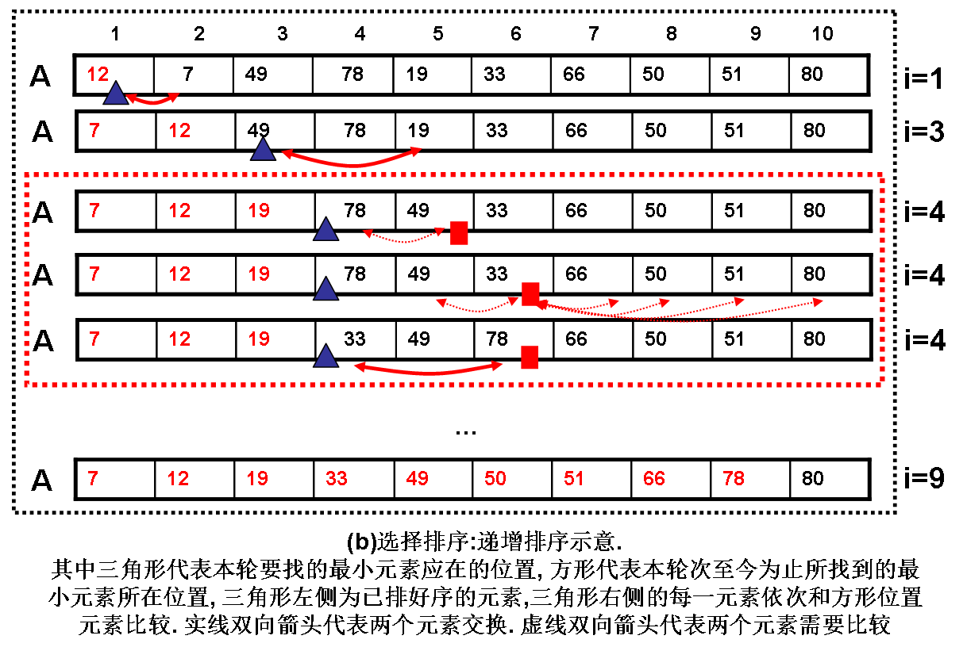
基本排序算法II--内排序之简单选择法排序
(3)简单选择排序的算法表达?
简单选择法排序
SELECTION-SORT(A)
//最外层需要N-1次循环，每次循环找出本轮最小元素
for i=1 to N-1
{ k=i; //k=i ：第i次外层循环从第i个元素开始找，k为本轮要找到的最小元素的序号
3． for j=i+1 to N
4. { if A[j]<A[k] then k=j; }
5. if k<>i then //需要交换
6. {
7. temp =A[k];
8. A[k]=A[i];
9. A[i]=temp;
10. }// 循环完成时，k就是本轮最小元素的序号
11. }
O(N²)
Notes:
最外层需要N-1次循环，每次循环找出本轮最小元素
k=i ：第i次外层循环从第i个元素开始找，k为轮本要找到的最小元素的序号
当for循环完成时，k就是本轮最小元素的序号
如果k <> I,则k和i位置的元素交换

Slide 19
基本排序算法
--内排序之冒泡法排序

Slide 20
基本排序算法II--内排序之冒泡法排序
(1)冒泡排序的基本思想?
冒泡法排序
一个轮次一个轮次的处理。
在每一轮次中依次对待排序数组元素中相邻的两个元素进行比较，将大的放前，小的放后--递减排序(或者是将小的放前，大的放后--递增排序)。
当没有交换时，则数据已被排好序。

Slide 21
基本排序算法II--内排序之冒泡法排序
(2)冒泡排序的过程模拟?
经过一轮后，最小的元素就被排到最尾部 比较9(10-1)次
经过二轮后，最小的2个元素就被排到最尾部 比较8(10-2)次
经过8轮后，最小的8个元素就被排到最尾部
第9轮后只需要比较最前面二个数,比较(10-9)次
冒泡法排序
1 2 3 4 5 6 7 8 9 10
A
12 | 7 | 49 | 78 | 19 | 33 | 66 | 50 | 51 | 80
i=1
j=1
A
12 | 7 | 49 | 78 | 19 | 33 | 66 | 50 | 51 | 80
i=1
j=2
A
12 | 49 | 7 | 78 | 19 | 33 | 66 | 50 | 51 | 80
i=1
j=3
A
12 | 49 | 78 | 7 | 19 | 33 | 66 | 50 | 51 | 80
i=1
j=4
…
A
12 | 49 | 78 | 19 | 33 | 66 | 50 | 51 | 7 | 80
i=1
j=9
A
12 | 49 | 78 | 19 | 33 | 66 | 50 | 51 | 80 | 7
i=2
j=1
…
A
78 | 80 | 66 | 51 | 50 | 49 | 33 | 19 | 12 | 7
i=8
j=1
A
80 | 78 | 66 | 51 | 50 | 49 | 33 | 19 | 12 | 7
i=9
j=1
(c)冒泡排序:递减排序示意，其中小圆点代表本轮本次比较的两个元素, 双向弧线箭头代表两个元素要相互交换
Notes:
经过一轮后，最小的元素就被排到最尾部
经过二轮后，最小的2个元素就被排到最尾部
经过8轮后，最小的8个元素就被排到最尾部
第9轮后只需要比较最前面二个数

Slide 22
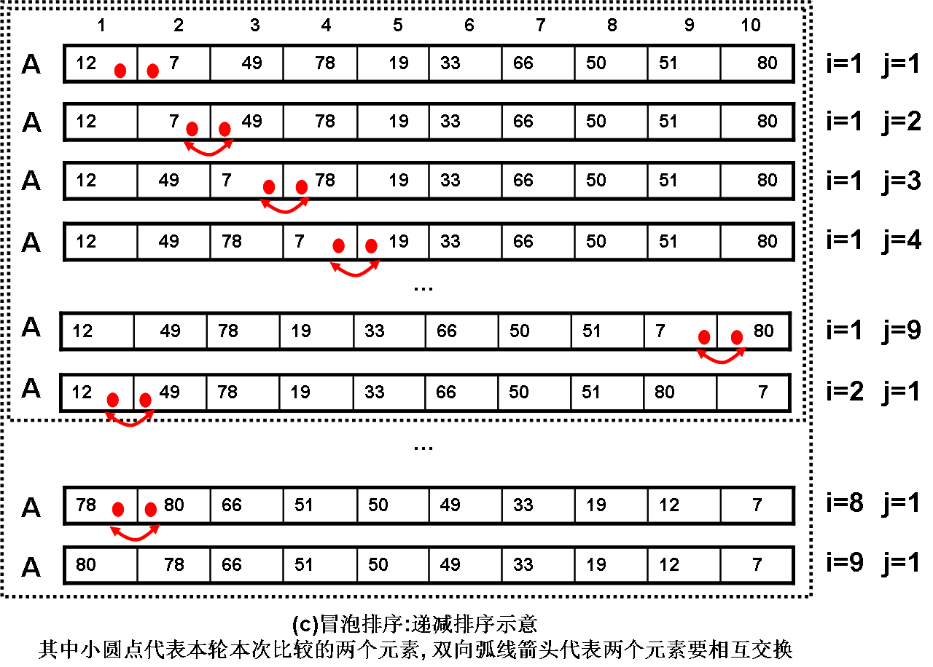
基本排序算法II--内排序之冒泡法排序
(3)冒泡排序的算法表达?
冒泡法排序
BUBBLE-SORT(A) （增序排序）
1. for i=1 to N-1 //最外层循环需要N-1次
{ haschange=false;
//第i次外层循环，里面需要比较N-i次 内部循环变量j=1 to N-i
3. for j=1 to N-i
4. { if A[j]>A[j+1] then //交换，增序排序
5. { temp =A[j];
6. A[j]=A[j+1];
7. A[j+1]=temp;
8. haschange=true;
9. }
}
//没有发生元素交换，意味着全部排序完成，提前退出循环
11. if (haschange ==false) then break;
12. }
O(N²)
Notes:
最外层循环需要N-1次，
第1次外层循环，里面需要比较9次（最小的 元素已经排到最后）
第2次外层循环，里面需要比较8次
第i次外层循环，里面需要比较N-i次 所以内部循环变量j=1 to N-i
hasChange=false表示没有发生元素交换，意味着全部排序完成，这样可以提前退出循环

Slide 23
算法实例：二分查找
二分查找算法：对于一个已经排序好的序列(比如升序)在查找所要查找的元素k时,首先与序列中间的元素进行比较,如果k大于这个元素,就在当前序列的后半部分继续查找,如果k小于这个元素,就在当前序列的前半部分继续查找,直到找到相同的元素,或者所查找的序列范围为空为止。
定义数组A[i], i=1,…,n，给定了k值，另外设置变量low, high, mid
1 | 2 | 3 |  | ₁₂
10 | 20 | 30 | … | 120
i=n/2=6 A[i]=60
则k=50是在左边or右边？
Notes:
左边

Slide 24
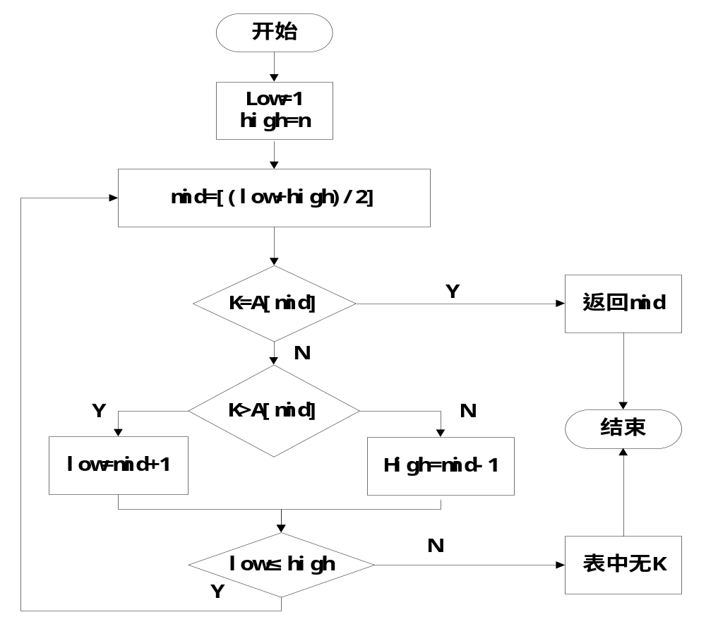
算法实例：二分查找程序流程图
假设按升序排好序
Notes:
升序

Slide 25
二分查找实例
1 | 2 | 3 | 4 | 5 | 6 | 7 | 8 | 9 | 10 | 11
5 | 13 | 19 | 21 | 37 | 56 | 64 | 75 | 80 | 88 | 92
现在 执行k=21，k=85的过程，给出结论及各变量的值
low | high | mid
查找k=21过程
查找k=85过程
low | high | mid
1 1 4 | 11 5 5 | 6 3 4
low | high | mid
1 7 10 10 | 11 11 11 9 | 6 9 10
Notes:
加深：算法对数据结构的处理
二分查找法时间复杂度分析
n→n/2→n/4→n/8→n/16……→1
一般描述可归纳为：n为长度，折多少次n/2后变为1
n×(1/2)^{x}=1 x为折的次数
n=2^{x}
x=log₂n
所以，时间复杂度为O(log₂n)
问：存储结构如果为链式，能否用二分查找法，不能！
二分查找只能用于顺序线性表（有序的）

Slide 26
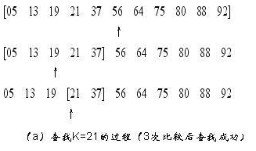
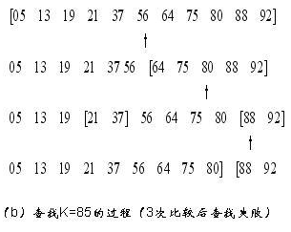
二分折半查找过程实例

Slide 27
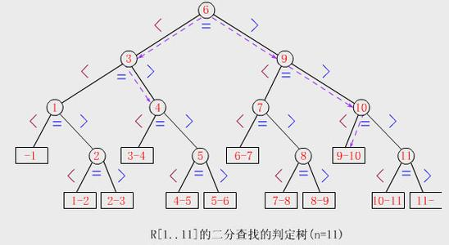
二分查找判定树实例

Slide 28
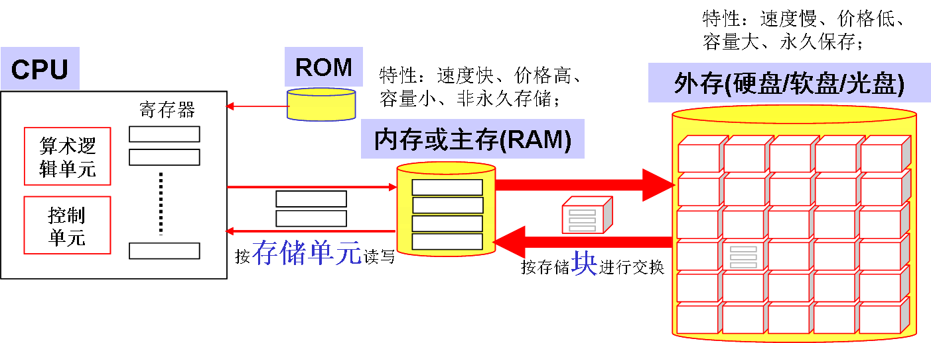
排序问题的复杂性
受限资源约束下的算法——内排序与外排序问题
内排序问题：待排序的数据可一次性地装入内存中，即排序者可以完整地看到和操纵所有数据，使用数组或其他数据结构便可进行统一的排序处理的排序问题。
外排序问题：待排序的数据保存在磁盘上，不能一次性装入内存，即排序者不能一次完整地看到和操纵所有数据，需要将数据分批装入内存分批处理的排序问题。
问题类比：某教师要对学生按身高排序。教师只能在房间(相当于内存)中对学生进行排序，假设房间仅能容纳100人，那么对于小于100人的学生排序便属于内排序问题。而对于大于100人，如1000人的学生排序，学生并不能都进入房间，而只能在操场(相当于磁盘)等候，轮流进入房间，这样的排序便属于外排序问题。

Slide 29
PageRank网页排序算法I
--网页排序问题及思想

Slide 30
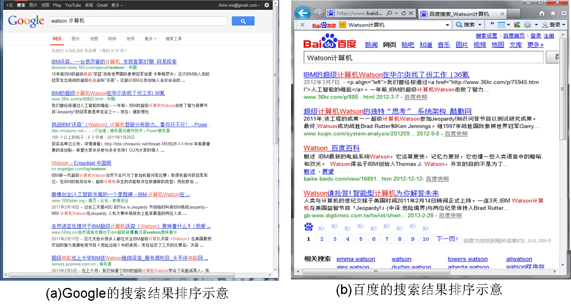
PageRank网页排序算法I--网页排序问题及思想
(1)网页排序问题?
问题背景---搜索引擎
怎样把最重要的检索记录显示给用户?
4,540,000条检索记录
1,210,000条检索记录
Notes:
PageRank，网页排名，又称网页级别、Google左侧排名或佩奇排名，是一种由^{[1]} 根据网页之间相互的超链接计算的技术，而作为网页排名的要素之一，以Google公司创办人拉里·佩奇（Larry Page）之姓来命名。Google用它来体现网页的相关性和重要性，在搜索引擎优化操作中是经常被用来评估网页优化的成效因素之一。Google的创始人拉里·佩奇和谢尔盖·布林于1998年在斯坦福大学发明了这项技术。

Slide 31
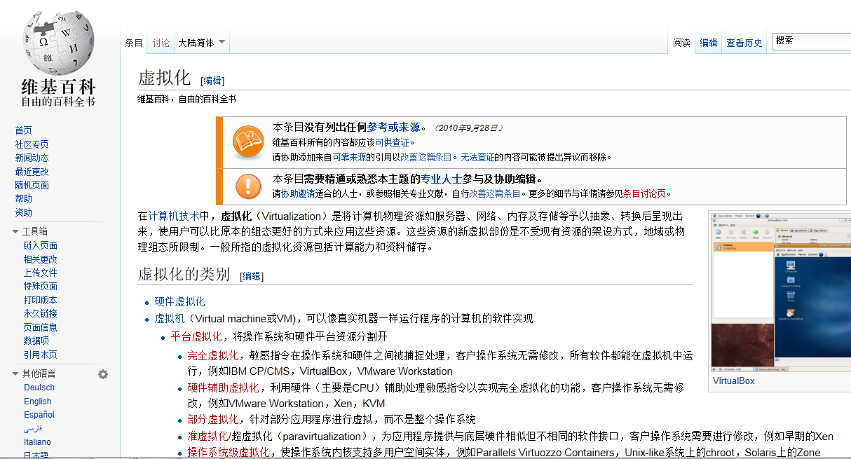
PageRank网页排序算法I--网页排序问题及思想
(2)PageRank是什么? 网页又是什么?
问题背景----网页
PageRank是计算网页重要度的一种方法
网页重要吗?---网页重要度
<标记>文本</标记>
<A HREF=“http://www.bignet.net/realcorp/products.html”>Our Product Information</A>
<A HREF=“链接到另一个网页的地址”>Our Product Information</A>

Slide 32
test.html
<html>
<head>
<title>网页链接示例</title>
<head>
<body>
<a href="http://www.hust.edu.cn">欢迎来到华中科技大学</a>
</body>
</html>
test.html
华科网站首页
链接

Slide 33
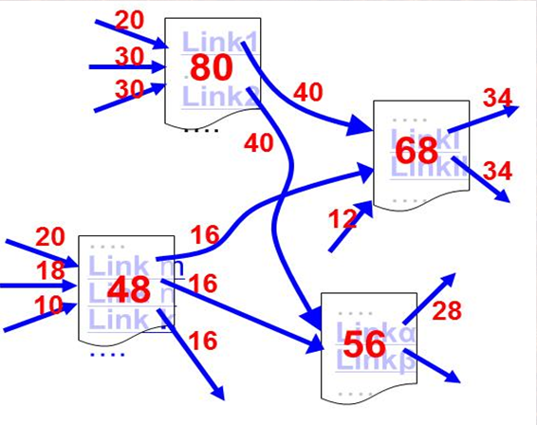
PageRank网页排序算法I--网页排序问题及思想
(3)正向链接与反向链接?
正向链接：出链接
反向链接：入链接
网页重要度问题的抽象
反向链接
基于这些信息，如何计算网页重要度?
正向链接
一个网页的正向链接是另一个网页的反向链接
Notes:
正向链接：出链接
反向链接：入链接

Slide 34
PageRank网页排序算法I--网页排序问题及思想
(4)PageRank的基本思想?
正向链接：出链接
反向链接：入链接
关于网页的基本观点
从许多优质网页链接过来的网页，必定是优质网页
网页的反向链接数越多是否越重要呢?
重要度越高的反向链接是否越重要呢?
正向链接数越多，是否其对链接的网页而言, 重要度会降低呢?
每个网页的反向链接的加权和等于该网页的重要度
但这个网页的出链接又会将自己的重要度分配给其它网页
这样会构成了重要度的循环分配，因此必须要迭代计算
Notes:
从许多优质网页链接过来的网页，必定是优质网页

Slide 35
PageRank网页排序算法I--网页排序问题及思想
(4)PageRank的基本思想?
正向链接：出链接
反向链接：入链接
网页重要度
一个网页的重要度等于其所有反向链接的加权和，即：反向链接权值z_{i}, 网页重要度R, 则
R = Σ z_{i} (for 所有反向链接i)。
一个正向链接的权值等于网页的重要度除以其正向链接数, 即：网页重要度R, 其正向链接数m, 则其每一个正向链接的权值
z = R/m。
怎样计算网页的重要度呢?
Notes:
每个网页的反向链接的加权和等于该网页的重要度
但这个网页的出链接又会将自己的重要度分配给其它网页
这样会构成了重要度的循环分配，因此必须要迭代计算

Slide 36
PageRank网页排序算法II
--网页排序问题的表达与建模

Slide 37
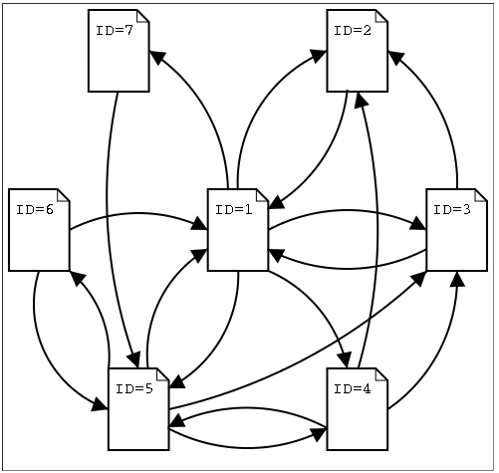
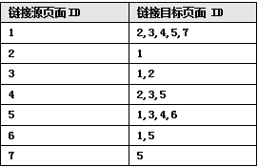
PageRank网页排序算法II--网页排序问题的表达与建模
(1)问题的数学建模?
数学建模--示例（有向图）

Slide 38
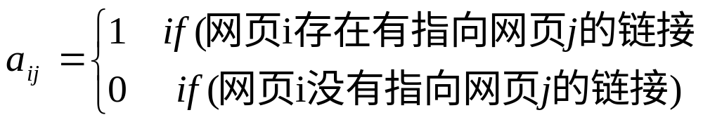
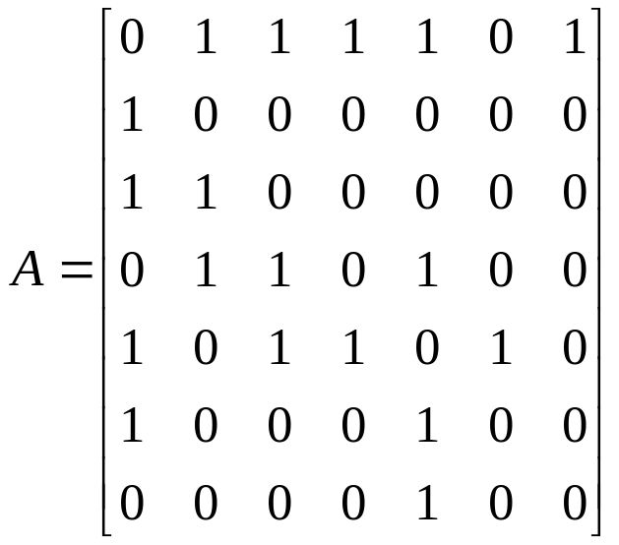
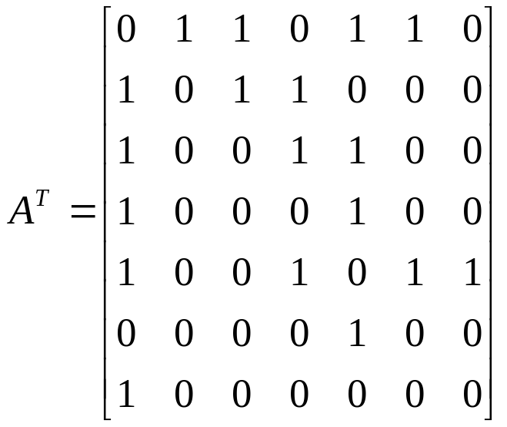
PageRank网页排序算法II--网页排序问题的表达与建模
(1)问题的数学建模?
正向链接：出链接
反向链接：入链接
数学建模--邻接矩阵
行i，列j 均是网页编号
正向链接
反向链接
反向链接
正向链接
Notes:
A：每行是正向链接，每列是反向链接
如第一1列，0 1 1 0 1 1 0表示2,3,5,6号网页指向1
A的转置正好反过来

Slide 39
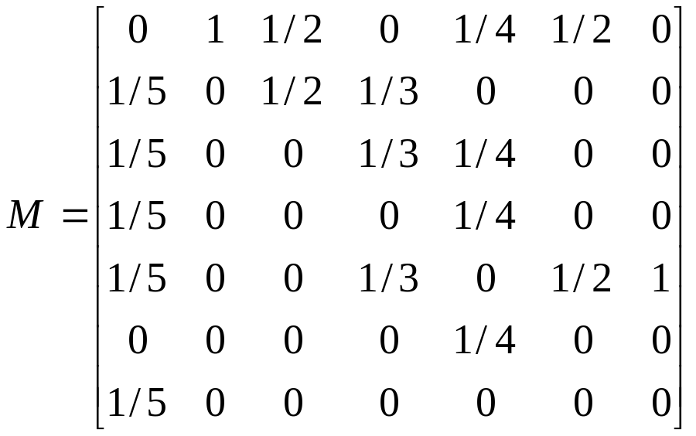
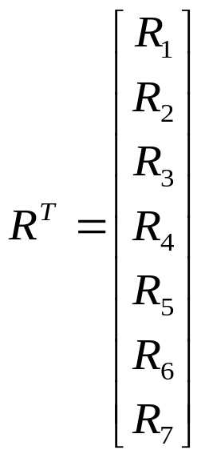
PageRank网页排序算法II--网页排序问题的表达与建模
(2)正向链接的权值矩阵---转移概率?
正向链接：出链接
反向链接：入链接
反向链接
数学建模—转移概率
转移概率矩阵：A的转置矩阵的每个元素除以每列非零元素的总和(因为列是正向链接，即对应网页的出链接)
因为第j列是第j个网页的正向链接，跳转到每个出链接的概率=元素值/该列非零元素的和
比如第1列有5个1，表示网页1链接到2,3,4,5,7
邻接矩阵
反向链接的权值
转移概率矩阵
网页重要度向量
Notes:
转移概率矩阵：A的转置矩阵的每个元素除以每列非零元素的总和(因为列是正向链接，即对应网页的出链接)
因为第j列是第j个网页的正向链接，跳转到每个出链接的概率=元素值/该列非零元素的和
比如第1列有5个1，表示网页1链接到2,3,4,5,7

Slide 40
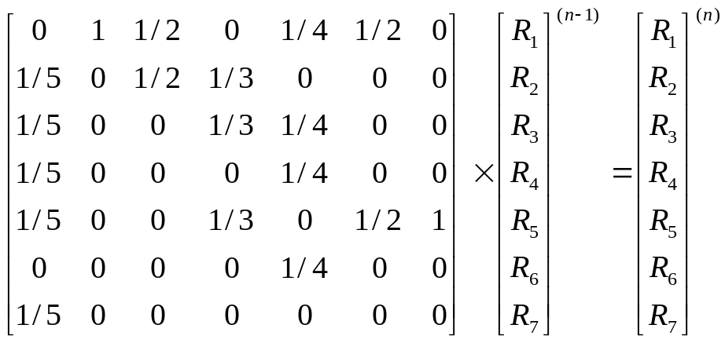
PageRank网页排序算法II--网页排序问题的表达与建模
(3)矩阵乘法与反向链接的加权和?
正向链接：出链接
反向链接：入链接
矩阵乘法与反向链接的加权和
网页i的重要度为R_{i}，各网页重要度的向量R，记为：
R = (R₁, R₂ …, R_{n})^{T}
第n-1次的网页重要度
第n次
的网页重要度
转移概率矩阵M
每个网页的反向链接的加权和等于该网页R3的重要度
但这个网页的出链接又会将自己的重要度分配给其它网页
这样会构成了重要度的循环分配，因此必须要迭代计算
以R3为例：
如果迭代n-1次后网页的重要度为R₃^{n-1}
那么下一次迭代R3的重要度 =
1/5 * R₁^{n-1} + 1/3 * R₄^{n-1} + 1/4 * R₅^{n-1}
因为1,4,5网页指向3，1网页有5个出链接 ，
4网页有3个出链接，5号网页有4个出链接
=
矩阵乘法
R_{i}^{(n)}=Σ_{j} (M[i][j] * R_{j}^{(n-1)})
Notes:
以R3为例：
如果迭代n-1次后网页的重要度为R3^n-1
那么下一次迭代R3的重要度 = 1/5 * R1 + 1/3 * R4 + 1/4 * R5
因为1,4,5网页指向3，1网页有5个出链接 ，4网页有3个出链接，5号网页有4个出链接
每个网页的反向链接的加权和等于该网页R3的重要度
但这个网页的出链接又会将自己的重要度分配给其它网页
这样会构成了重要度的循环分配，因此必须要迭代计算

Slide 41
PageRank网页排序算法III
--网页重要度的迭代计算方法及讨论

Slide 42
PageRank网页排序算法III--网页重要度的迭代计算方法及讨论
(1)网页重要度的迭代计算方法?
网页i的重要度为R_{i}，各网页重要度的向量R，记为：
R = (R₁, R₂ …,R_{n})^{T}
第n-1次的网页重要度
第n次
的网页重要度
转移概率矩阵M
迭代计算
R_{i}⁽¹⁾=Σ_{j} (M[i][j] * R_{j}⁽⁰⁾)
R_{i}⁽²⁾=Σ_{j} (M[i][j] * R_{j}⁽¹⁾)
… …
R_{i}^{(n)}=Σ_{j} (M[i][j] * R_{j}^{(n-1)})
R_{i}^{(n)}=R_{i}^{(n-1)} ???
=
矩阵乘法
R的初始值是多少呢? 从哪一个R_{i}开始计算呢?

Slide 43
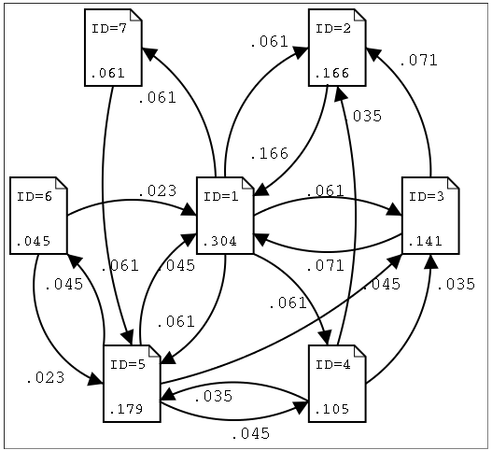
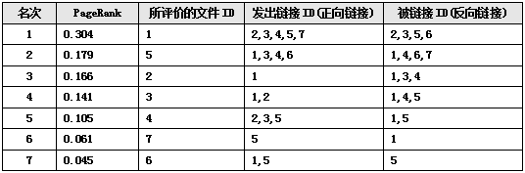
PageRank网页排序算法III--网页重要度的迭代计算方法及讨论
(2)PageRank的计算结果分析?
PageRank—计算结果分析
1号 vs. 5号
2号 vs. 3号
6号 vs. 7号

Slide 44

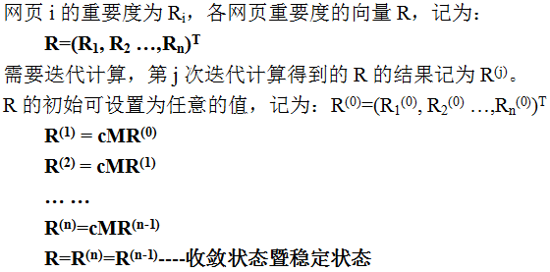
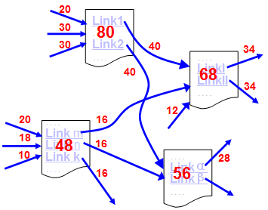
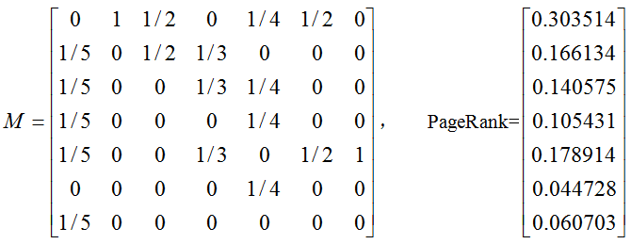
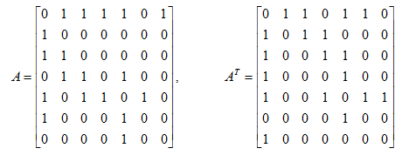
PageRank网页排序算法IV
——PageRank与数学及算法总结
数学的语义：特征方程
网页重要度计算：PageRank
求解思想：求稳定性
表达成数学：0,1矩阵
权值矩阵—转移概率矩阵
从问题语义挖掘求解思想：
反向链接数越多越重要；
反向链接有权值；
反向链接的权值确定：网页重要度按其正向链接的个数进行分配。
网页链接：正向链接与反向链接
网页排序：网页重要度计算

